Slide 1
द्वीपकल्पीय पठारी प्रदेश
डॉ.सुनिल भोसले
एम.ए(भूगोल), सेट, पीएच.डी
दत्ताजीराव कदम आर्टस्, सायन्स अॅण्ड कॉमर्स कॉलेज इचलकरंजी

Slide 2
द्वीपकल्पीय पठारी प्रदेश
प्रस्तावना
उत्तर भारतीय मैदानी प्रदेशाच्या दक्षिणेकडे असलेला भूभाग म्हणजे भारतीय द्वीपकल्पीय पठारी भाग होय.
भारतीय द्वीपकल्पीय सर्वात प्राचीन भूभाग अग्निजन्य व रुपांतरीत खडकांनी बनला आहे.
भारताच्या एकूण क्षेत्रफळाच्या ३८%भाग व्यापला आहे. खनिज संपन्न प्रदेश
नर्मदा नदी भारतीय द्वीपकल्पीय पठारी प्रदेशाची दुभाजक मानली जाते. उत्तरेस मध्यवर्ती उच्चभूमी तर दक्षिणेकडे दख्खनचे पठार आहे.
मध्यवर्ती उच्चभूमी
उपविभाग: अरवली पर्वतरांग पूर्व राजस्थानची उच्च भूमी, माळवा पठार, बुंदेलखंड, बाघेलखंड, छोटा नागपूर पठार व विंध्य पर्वतरांग
सर्वसाधारण उतार नैरुत्य कडून ईशान्येकडे व रुंदी पश्चिमेकडे अधिक व पूर्वेकडे कमी होत जाते.

Slide 3
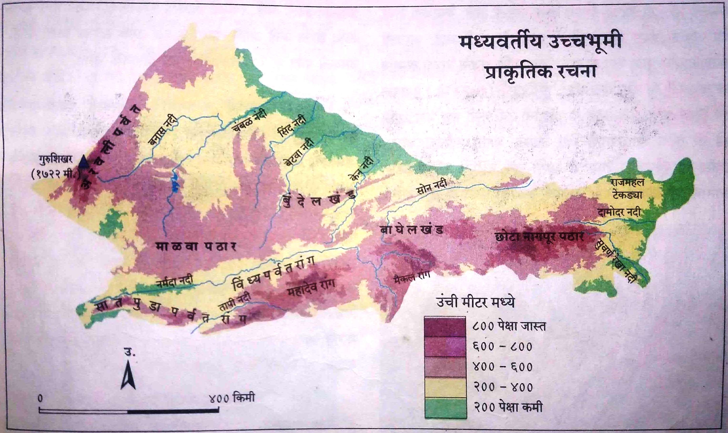
मध्यवर्ती उच्चभूमी

Slide 4
अरवली पर्वत:
अरवली ही भारतातील अतिप्राचीन पर्वतरांग, ही रांग नैरुत्य कडून ईशान्येकडे अरुंद होत जाते.
सर्वात उंच शिखर गुरुशिखर १७२२ मी ईशान्येकडे या डोंगराची उंची कमी होत जाते.
बनास नदीच्या जोरदार प्रवाहामुळे या डोंगराच्या पूर्वेकडील उताराची आणि लुनी नदीमुळे पाश्चेमेकडील धूप झाली आहे. त्यामुळे अरावली पर्वताचा मधला भाग अरुंद झाला आहे. आणि त्याचा आकार डमरुसारखा दिसतो.
पूर्व राजस्थानची उच्च भूमी:
अरवली डोंगररांगेच्या पायथ्यापासून पूर्वेकडे पूर्व राजस्थानची उच्चभूमी पसरली आहे.
बनास नदी (चंबळ नदीची उपनदी) या प्रदेशात वाहते.
चंबळ नदीच्या प्रवाहालगत असलेल्या भूभागाचे विशिष्ट्य म्हणजे खोल कडेकपारी होय. नद्यांच्या प्रवाहामुळे या खोल कडेकपारी खालीपर्यंत कापल्या गेल्या आहेत. चंबळच्या कडे कपारी बिहाड म्हणून ओळखल्या जातात.

Slide 5
बुंदेलखंड
माळव्याच्या पठाराच्या ईशान्येस असलेल्या प्रदेशाला बुंदेलखंड म्हणतात. विस्तार मध्य प्रदेशचा उत्तर भाग आणि उत्तर प्रदेशचा दक्षिण भाग.
या भागात प्रामुख्याने कणास्म खडक आढळतो.
अधून मधून टेकड्या असलेला सपाट प्रदेश असे या पठाराचे वर्णन करता येईल.
यमुना नदीच्या खोर्यचा एक भाग बुंदेलखंडने व्यापला आहे. या भागातून सिंध ही प्रमूख नदी उत्तर दिशेला वाहते आणि यमुनेला जाऊन मिळते.
माळवा पठार
मध्यवर्ती पठाराचा नैरुत्य भाग माळवा पठाराने व्यापला आहे. उंची ५०० मी.
माळव्याच्या पठाराचा बहुताव्शी भाग हा मध्य प्रदेश राज्याचा येतो. हे पठार पश्चिमेला अरवली रांग आणि दक्षिणेला विंध्य रांग यांच्या मध्ये येते.
या प्रदेशातून मही नदी उगम पावते. ती पुढे गुजरात प्रदेशात जाते. तसेच चंबळ व बेटवा या नद्यादेखील उगम पावतात. त्या उत्तरेकडे वाहतात.

Slide 6
विंध्यचल व बाघेलखंड :
बुन्देलखंडच्या आग्नेयेला आणि माळवा पठाराच्या पूर्वेला असणारा प्रदेश विंध्यचल व बाघेलखंड म्हणून ओळखला जातो. बहुताव्शी भाग मध्यप्रदेश मध्ये येतो.
हा टोन्स व त्याच्या उपनद्यांचा प्रदेश आहे.
सोन नर्मदा ही उच्चभूमी आणि दख्खनचे पठार यांच्या मधील प्राकृतिक सीमारेषा मानली जाते.
छोटा नागपूरचे पठार
छोटा नागपूर पठाराचा बराचसा भाग हा झारखंड राज्याचा असून या पठाराचा विस्तार पश्चिम बंगाल, छत्तीसगड आणि ओरिसा राज्यातही झाला आहे.
हे पठार खनिज संपन्न आहे. या पठाराच्या मध्यवर्ती भागात पट्टीताष्म खडक मोठ्या प्रमाणात आढळतात. गोंडवननिर्मीत खडकातील उच्च प्रतीच्या कोळसामुळे छोटा नागपूरचा पठार खनिज संपन्न झाला आहे.

Slide 7
विंध्य रांग:
विंध्य रांग ही उत्तर आणि दक्षिण भारतामधील प्रत्यक्ष सीमारेषा म्हणून ओळखली जाते.
विस्तार मध्य प्रदेशचा पश्चिम भागापासून ते पूर्वेला बिहारपर्यंत जवळपास ११०० किमी आहे. या रांगेची सरासरी उंची ४५० ते ६०० मी तर काही ठिकाणी ९०० मी पेक्षा जास्त आहे.
विंध्य रांगेची पश्चिम सीमा नर्मदा नदीच्या खचदरीने अधोरेखित केलेली आहे. या रांगेचा उत्तरेकडे उतार सौम्य असून रांग बर्याच लांब पर्यत पसरली आहे.

Slide 8
दख्खनचा पठार
- नर्मदा नदीच्या दक्षिणेला असलेला त्रिकोणी प्रदेश दख्खनचा पठार म्हणून ओळखला जातो. ज्याचा पाया उत्तरेला व शिरोबिंदू दक्षिणेला आहे.
- सातपुडा पर्वतरांग आणि महादेव व मैकल डोंगर मिळून या त्रिकोणाचा पाया बनला आहे.

Slide 9
मेघालय पठार आणि त्याच्याशी संबंधीत ईशान्ये कडील डोंगरांचा समूह हा दख्खनच्या पठाराचा भाग आहे.
पाश्चेम घाट व पूर्व घाट या दख्खनच्या पठाराच्या सीमा आहेत.
उपविभाग:
सातपुडा-महादेव-मैकल रांग
महाराष्ट्र पठार
कर्नाटक-तेलंगणा पठार
पूर्वेचे पठार (छोटा नागपूर, महानदीचे खोरे, दंडकारण्य आणि गहर्जात)
सातपुडा-महादेव-मैकल रांग
हा डोंगररांगाचा समूह असून तो पश्चिम पूर्व दिशेत उत्तर सीमा दर्शवतो.
पश्चिमेकडील डोंगर रांग असून नर्मदा व तापी नद्यांच्या दरम्यानचे क्षेत्र व्यापले आहे.
पूर्व गुजरात पासून ८०० किमी पर्यंत पसरली असून बऱ्हाणपूर खिंड या भागात भंग पावते.
उंची ७०० ते ९०० मी पर्यंत.

Slide 10
सातपुडा पर्वताचा पूर्वेकडील विस्तार मध्य प्रदेश राज्यात महादेव डोंगररांगा आणि छतीसगड राज्यात मैकल डोंगराच्या रूपाने झाला आहे.
मैकल डोंगर रांग साधारणपणे उत्तर दक्षिण पसरली असून नर्मदा व महानदी यांचा जलदुभाजक आहे.
या डोंगर रांगेत नर्मदा, महानदी आणि वैनगंगा या तीन नदी प्रणालीचे पाणलोट क्षेत्र आहे.
महाराष्ट्र पठार:
डेक्कन टँप संरचनेतील बेसाल्ट खडकांनी दख्खनचा पठाराचा भाग व्यापला आहे. काळ्या
खडकाच्या थराची जाडी महाराष्ट्र पठाराच्या पाश्चेम सीमेजवळ सुमारे २ किमी आहे.
पठाराची उंची ४०० ते ६०० मी असून उत्तर भाग तापी नदीच्या खोर्याने व्यापला सून उतार पश्चिमेकडे आहे. पठाराचा उर्वरीत भागाचा सौम्य उतार पूर्व दिशेला आहे. त्याने गोदावरी व कृष्णा खोर्याचा वरचा भाग व्यापला आहे.
पश्चिम घाटातून निघालेल्या अनेक उपशाखा पश्चिम ते पूर्व दिशेकडे जातात आणि विविध नद्यांच्या खोर्याचे दुभाजक बनतात.

Slide 11
या पठाराचा पूर्व भाग वर्धा वैनगंगा खोर्यानी व्यापला आहे. या नद्या साधारण उत्तर- दक्षिण वाहतात.
कर्नाटक तेलंगणा पठार:
दख्खन पठाराचा सर्वात दक्षिणेकडील भाग, व दख्खनच्या पठाराचा सर्वात अधिक भाग या पठाराने व्यापला आहे.
स्पटिकमय खडकाचा प्रदेश. या पठारावर कणाष्म, पट्टीताष्म व रुपांतरीत खडक आढळतात.
या प्रदेशात उत्तरेला गोदावरी व कृष्णा नद्यांचा खोर्याचा भाग अंतर्भूत होतो तर दक्षिणेला कावेरी नदीचे खोरे आहे.
तेलंगणा पठार हे कर्नाटक पठाराच्या पूर्व आणि ईशान्य दिशेला आहे. या प्रदेशाची पूर्व सीमा म्हणजे पूर्व घाट होय.

Slide 12
पूर्वेचे पठार:
महानदीचे खोरे: छोटा नागपूर पठाराच्या दक्षिणेला तुलनेने कमी उंचीचा प्रदेश. महानदीचे खोरे म्हणून ओळखला जातो.
महानदीच्या खोर्याने छत्तीसगड राज्याचा मध्य भाग आणि ओरिसा राज्याचा पश्चिम भाग व्यापला आहे.
दंडकारण्य: छत्तीसगड राज्याचा दक्षिण भाग आणि ओरिसा राज्याचा नैरुत्य भाग दंडकारण्य म्हणून ओळखले जाते.
दंडकारण्याचा मध्य भाग हे उंचावलेले पठार असून, त्याची उंची ७०० ते ८०० मी आहे.
या पठाराचे इंद्रावती नदीमुळे प्रत्यक्षात दोन भाग झाले आहेत. ही नदी पूर्वेकडून पश्चिमेकडे वाहते. दंडकारण्य क्षेत्र लोह खनिजासाठी प्रसिद्ध आहे.
गहर्जात: या डोंगरांनी ओरिसा राज्याचा वायव्य भाग व्यापला आहे.
या प्रदेशातून ब्राहमाणी आणि बैतरणी नद्या वाहतात.

